Slide 1
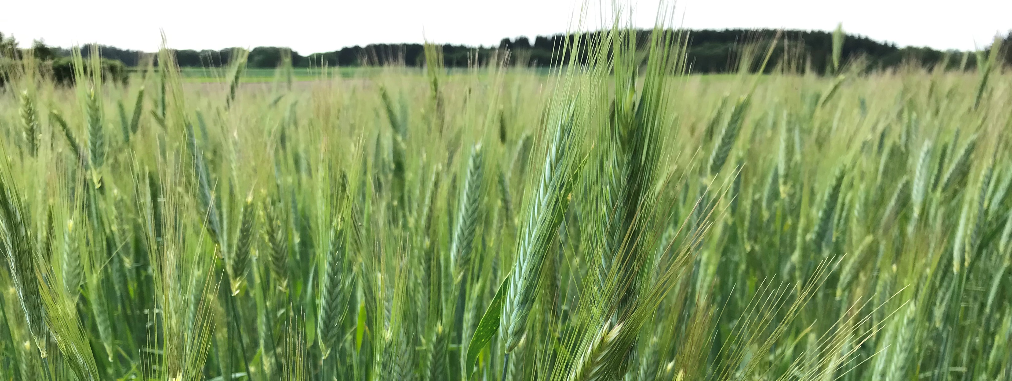
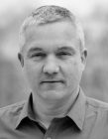
Landbrugets IT afdeling
Bestil et gratis SikkerhedsTjek
-og få overblik over, om dine værdier er sikret
Tyveri fra helt almindelige landbrug er i vækst. Der er værdi at hente grundet de stigende priser på planteværn, gødning, diesel og korn. Tyvene kan ofte arbejde relativt uforstyrret, hvilket gør at landbruget i særlig grad er udsat.
Vi kender landbrugets unikke behov og vi specialtilpasser vores løsningerne derefter:
Kontaktalarm på kemilager, stuehus, kontor - så du informeres når en dør åbnes
Billedalarm – tager billeder ved bevægelse
Røgsensorer – aktiveres af ild og røg i lokalet (for eksempel halm- og kornlager)
Temperaturmåling – informerer om for høj eller lav temperatur
Fugtmåling – alarm ved for høj fugt i rummet
Træpillesilo – alarm ved lavt niveau
Vi opstiller også kamera og videoovervågning både ude og inde. Det har stor præventiv effekt og hjælper med at sikre stjålne værdier, når der er billeder af tyvene.
Ring og bestil et SikkerhedsTjek
med det samme
Morten Ø. Jensen Konsulent
+45 2033 2792 moj@terraconnect.dk
Terraconnect.dk

